Slide 1
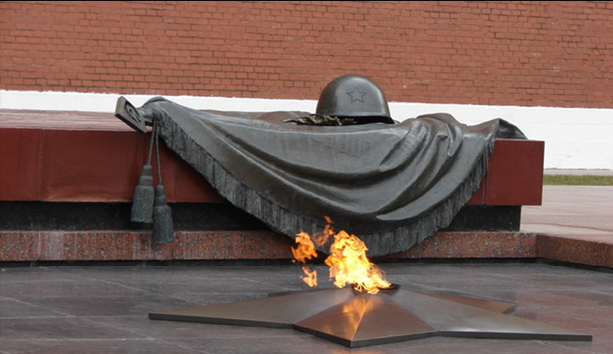
Битва за Москву
Заря великой победы
Презентацию подготовил
Ученик 11
ГБОУ «Школа 1329»
Ляхта Александр

Slide 2
Легендарная история пятой московской стрелковой дивизии
Встреча с живой историей

Slide 3
Создание 5-й московской стрелковой дивизии
В июле 1941 года, были сформированы 25 истребительских батальонов на добровольческой основе, для поддержания порядка на территории Москвы.
17 октября 1941 года Истребительные батальоны Дзержинского, Краснопресненского, Кировского, Ростокинского, Ленинградского, Пролетарского, Первомайского, Свердловского, Октябрьского, Тимирязевского и Железнодорожного районов Москвы и Ухтомского и Лотошинского районов Московской области были сведены в три истребительных полка ,3-го боевого участка. Полки получили боевую задачу выдвинуться на юго-западную окраину столицы, закрепиться в Тропарёвском лесопарке по берегам реки Очаковка.
28 октября 1941 года все истребительные полки 3-го боевого участка, были сведены во 2-ю стрелковую бригаду московских рабочих. И 14 Ноября 1941 года бригада была переформирована в 5-ю Московскую стрелковую дивизию, получившую в свой состав три стрелковых полка (7-й, 8-й и 9-й), артиллерийские части, а также полноценные части боевого обеспечения и тыла.

Slide 4
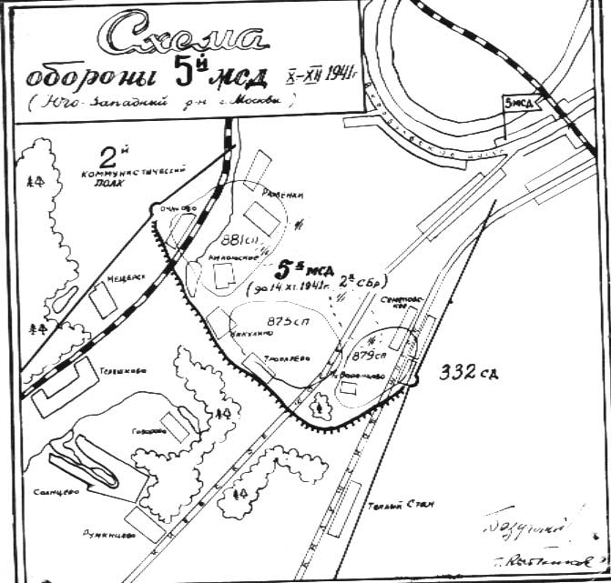
Схема обороны 5-й московской стрелковой дивизии
Части дивизии в ноябре сорок первого заняли рубеж Кунцево – Люберцы с центром обороны село Семёновское – совхоз «Воронцово». Позднее, когда противник на отдельных направлениях достиг окраин Москвы, дивизия развернулась на оборонительным рубеже, заранее подготовленном для неё формированиями Оборонстроя НКВД и НКО СССР. С правой стороны он был ограничен полосой: Киевский железнодорожный вокзал – Очаково – Переделкино – Изварино; с левой стороны полосой: Черёмушки – Деревлёво – Тёплый Стан – Городище.

Slide 5
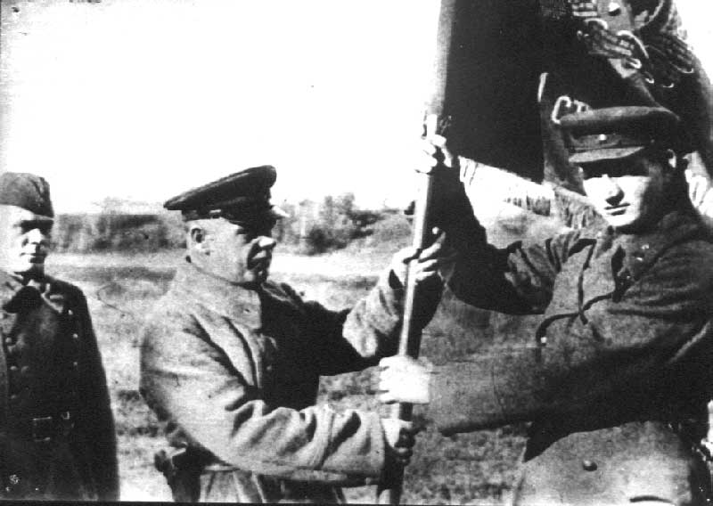
Формирование 158-й стрелковой дивизии
После тщательной подготовки бойцов и командиров представителями Верховного командования, 5-я московская дивизия 20 января 1942 года была переименована в 158-ю стрелковую дивизию в составе 875 стрелкового полка, 879 стрелкового полка, 881 стрелкового полка и 423 артиллерийского полка

Slide 6
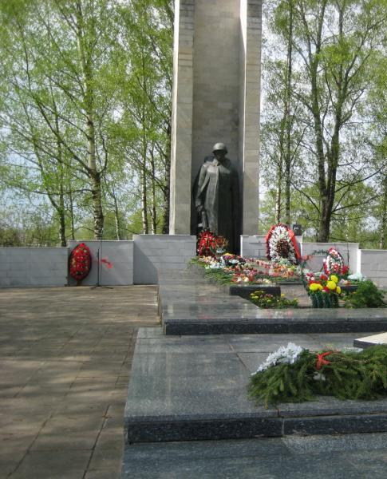
первое боевое испытание дивизии
В начале февраля 1942 года ,158-я стрелковая дивизия перебрасывается на Калининский фронт и включается в состав 22-й армии. Первое боевое испытание для дивизии оказалось самым тяжелым за все годы войны, разгромить гарнизоны противника в селе Холмец... 800 добровольцев-москвичей сейчас лежат в братской могиле, в центре Холмеца. С 16 февраля по апрель 1942 года шли ожесточённые бои вокруг села холмец и ближайших деревень. Тогда спасли множество жизней, благодаря стараниям полевых медицинских работников

Slide 7
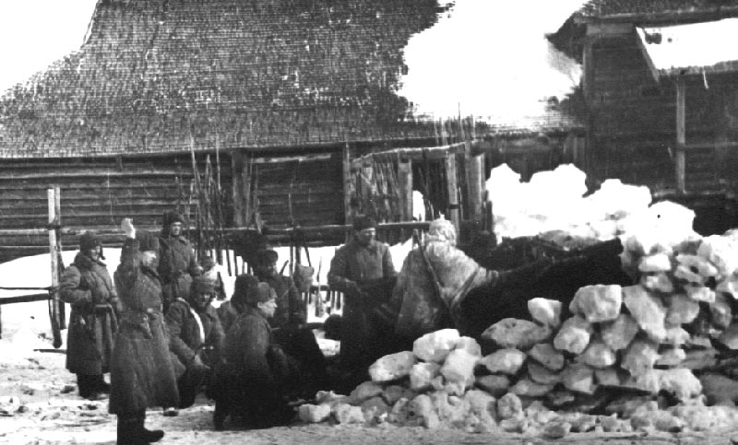
Бои за Ржев
За годы войны 158-я дивизия прошла славный боевой путь и внесла немалый вклад в боях за Ржев . Со 2 марта 1943 года велись ожесточённые бои на ржевской дуге. Дивизия за 26 дней с боями прошла 250 километров и освободила 288 населённых пунктов. Впоследствии 158-я стрелковая дивизия вела свои бои в направлении г. Лиозно, а позже и в витебском направлении.

Slide 8
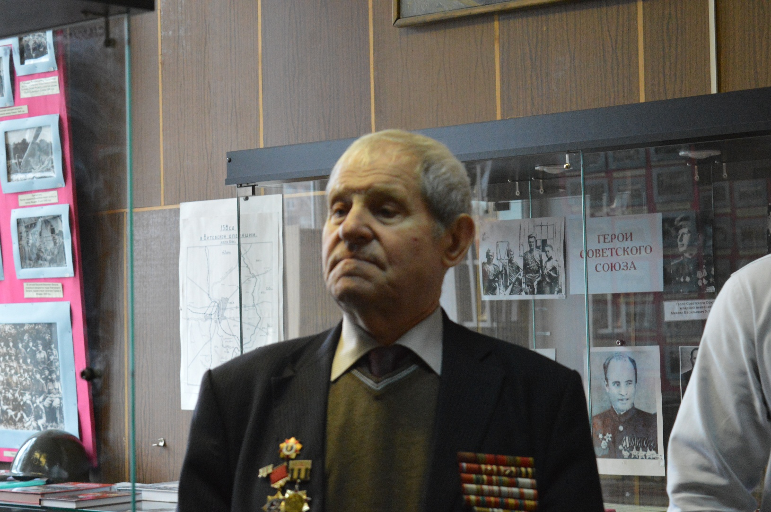
Встреча с живой историей
Сын полка 158-й дивизии Николаенко Александр
Сидорович

Slide 9
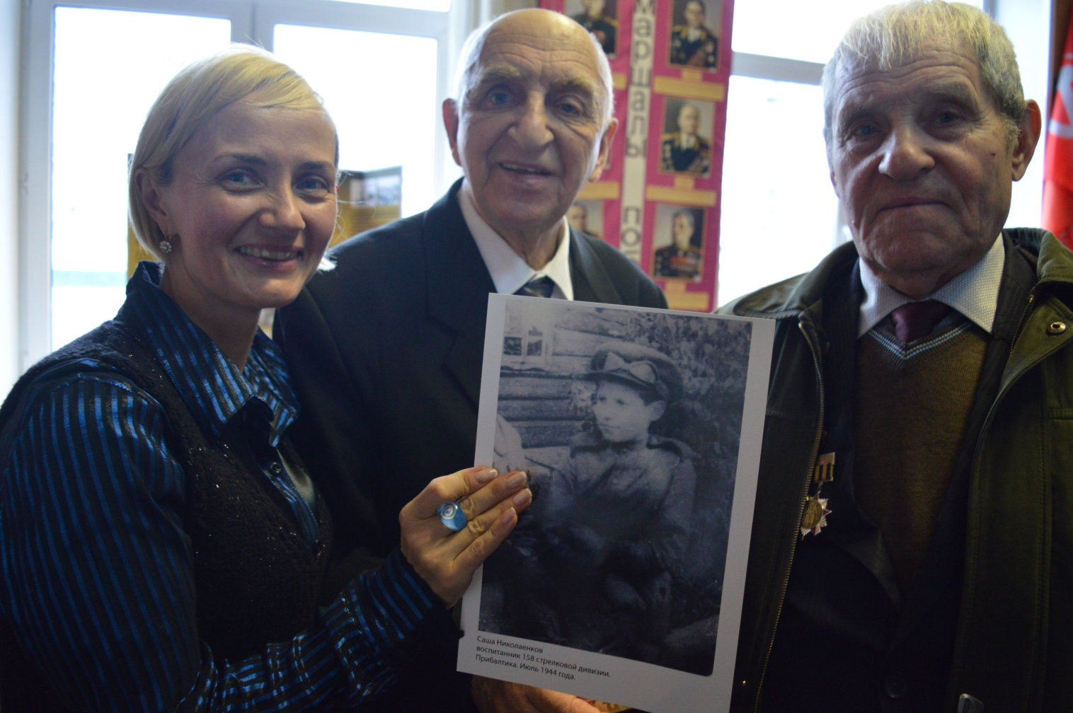
28 октября 2015 года мы посетили легендарный музей им. 158-й ЛВ стрелковой дивизии ГБОУ СОШ 1101. Теплый Стан. Мы встретились с легендарным сыном полка, служившим в дивизии и прошедшим мальчишкой в рядах всю Великую Отечественную Войну

Slide 10
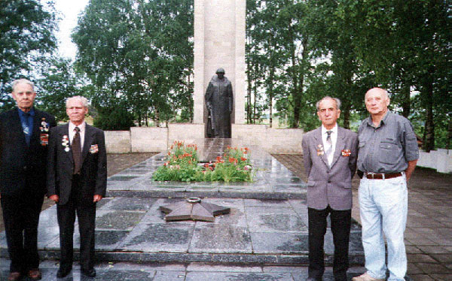
Никто не забыт, ничто не забыто
О. ф. берггольц

